Slide 1
Βασικά διαγράμματα σχεδίασης με UML
Ανάπτυξη Λογισμικού (Software Development)
www.cs.uoi.gr/~pvassil/courses/sw_dev/
ΜΥΥ301/ ΠΛΥ 308

Slide 2

Σχεδίαση
Η σχεδίαση λαμβάνει ως είσοδο τις συγκροτημένες απαιτήσεις των χρηστών ενός (υπο)συστήματος και παράγει μια αφαιρετική αναπαράσταση του πώς δομείται το λογισμικό εσωτερικά, με στόχο να ανταποκριθεί στις απαιτήσεις αυτές
Leslie Lamport,
Turing Award Recipient, 2013
Leslie Lamport. Who Builds a House without Drawing Blueprints?
Comm. ACM, 58(4), pp. 38-41, Apr. 2015
http://cacm.acm.org/magazines/2015/4/184705-who-builds-a-house-without-drawing-blueprints/

Slide 3
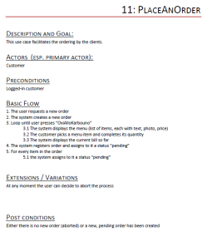
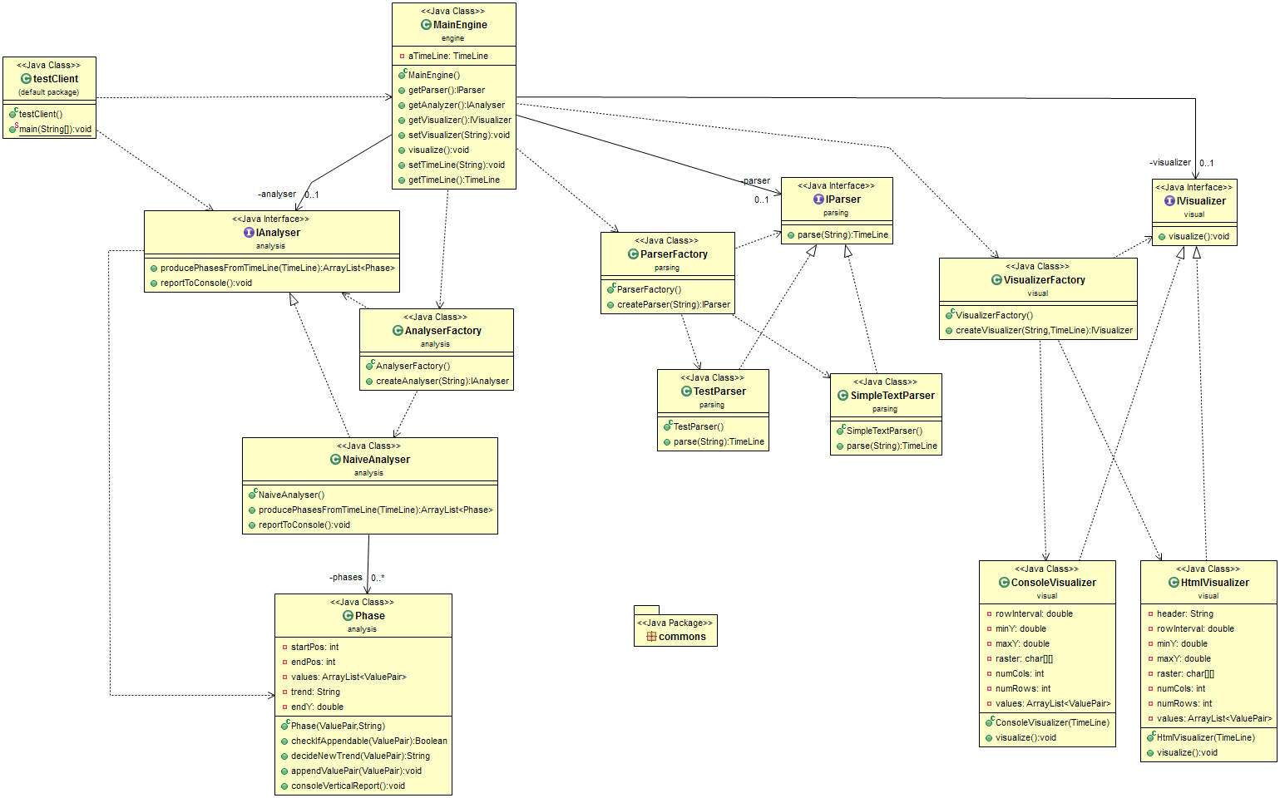

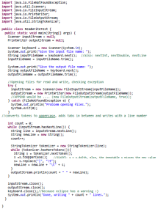
Real world problem
Requirements Engineering
Design
Requirements Specification
Maintenance
Design Specification
Testing
Implementation
Working code with quality assurances
Working
code

Slide 4
Τι / Γιατί / Πώς
Στην παρούσα ενότητα θα υποστηρίξουμε τη διαδικασία σχεδίασης με τα βασικά (όχι όλα) σχεδιαστικά εργαλεία που έχουμε για το αντικειμενοστρεφές λογισμικό
/* μαθαίνουμε τι είναι το πριόνι, πριν μάθουμε να πριονίζουμε */
Αυτά είναι τα σχεδιαστικά διαγράμματα UML, από τα οποία θα καλύψουμε τα πιο βασικά
Τελειώνοντας αυτή την ενότητα, θα πρέπει να είστε εις θέση αφενός να κατανοείτε και αφετέρου να μπορείτε να κατασκευάσετε ένα διάγραμμα UML που αναπαριστά αφαιρετικά ένα (υπο)σύστημα αντικειμενοστρεφούς λογισμικού

Slide 5
Δομή
Περί διαγραμμάτων και σχεδίασης λογισμικού
Στατικά Διαγράμματα Κλάσεων
Δυναμικά Διαγράμματα Ακολουθιών
Στα πλαίσια της σχεδίασης διαγραμμάτων κλάσεων θα εντρυφήσουμε και στα interfaces
Πολλές ευχαριστίες στον Α. Ζάρρα για μια πρώτη μορφή των διαφανειών αυτών

Slide 6
Διαγράμματα
Όπως σε όλες τις επιστήμες των μηχανικών, έτσι και στη μηχανική της σχεδίασης του λογισμικού, κατασκευάζουμε ένα σχέδιο του προς εκτέλεση συστήματος
Όπως σε όλες τις επιστήμες των μηχανικών, έτσι και στη μηχανική της σχεδίασης του λογισμικού, το εν λόγω σχέδιο γίνεται σε μεγάλο βαθμό διαγραμματικά

Slide 7
Διαγράμματα
Η Unified Modeling Language (UML) είναι η γλώσσα που μας προσφέρει τα building blocks με τα οποία κατασκευάζουμε τα διαγράμματα αυτά
Η UML είναι ευρύτατα διαδεδομένη και είναι η γλώσσα προτυποποίησης της σχεδίασης που χρησιμοποιείται παντού
  Όταν δεν ακολουθούνται εναλλακτικές μορφές διεκπεραίωσης της ανάπτυξης (τις οποίες θα συναντήσετε στο μάθημα της Τεχν. Λογισμικού)

Slide 8
Γιατί διαγράμματα?
Για μας!
  Για να αποτυπώσουμε γρήγορα και κατανοητά το σχέδιο του τι θα υλοποιήσουμε
  Για να μπορούμε να κατανοήσουμε τη δομή ενός λογισμικού που πρέπει να συντηρήσουμε
  Για να κρύψουμε γενικά την πολυπλοκότητα του κώδικα σε μια φιλική, διαγραμματική και γρήγορα αντιληπτή αποτύπωση που λειτουργεί ως blueprint / σκελετός / σχέδιο της υλοποίησης!

Slide 9
Γιατί διαγράμματα?
Για τους άλλους!
  Για να μπορούμε, σε ένα συνεργατικό περιβάλλον, να συνεργαστούμε με άλλους, να κατανοούμε όλοι γρήγορα, εύκολα και με ακρίβεια τι έχει / πρόκειτα να υλοποιηθεί από τους άλλους

Slide 10
Μην ξεχνάτε
Τα διαγράμματα τα ζωγραφίζουμε με άπλα στο χώρο, χωρίς οπτικό θόρυβο, και με ακρίβεια (που συνεπάγεται ενημέρωση όταν γίνονται αλλαγές)
ΜΗΝ ΞΕΧΝΑΤΕ: ο σκοπός των διαγραμμάτων είναι να υποβοηθήσουν την κατανόηση του κώδικα και τη συνεργασία των developers (αλλιώς είναι απλώς επιπλέον φόρτος)

Slide 11
Διαγραμματα κλασεων
(Class diagrams)

Slide 12
Στατική Άποψη - Κλάσεις

Slide 13
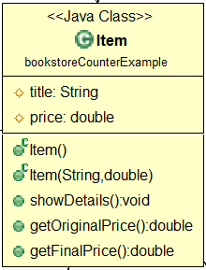
Classes
Class (package, if abstract, …)
State properties (attributes)
Dynamic behavior (methods)
Annotate:
  Class if abstract
  For methods && attributes: + for public, - for private, # for protected
  Method if constructor, abstract, …
  Method signature
  Attribute type

Slide 14
Classes
package bookstorecounterexample;
public class Item {
protected String title;
protected double price;
public Item(){title="";price=-1.0;}
public Item(String aTitle, double aPrice){
title = aTitle; price=aPrice;
}
public void showDetails() { System.out.println(title + "\t\t
Price:" + price);}
public double getOriginalPrice() {return price;}
public double getFinalPrice() {
return price;
}
}

Slide 15
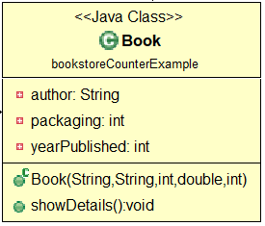
Comment
Notes are used (with restraint) to comment on key points of the SW structure
With dashed lines, if they pertain to a specific construct, e.g., a class

Slide 16
Στατική Άποψη - Εξάρτηση

Slide 17

Σχέση εξάρτησης (dependency)
Η σχέση εξάρτησης καταγράφει ότι ο εξαρτημένος χρησιμοποιεί κώδικα του εξαρτώμενου
Αν αλλάξει ο εξαρτώμενος, ίσως πρέπει να αλλάξει και ο εξαρτημένος
Dependent typically depends upon DependedUpon for class def., method invocation and stability

Slide 18
Σχέση εξάρτησης (dependency)
Class DC (DependentClass) depends upon class DUC (DependedUponClass) if even one of the following holds:
  There exists a method DC.f that takes as parameter an object of DCU
  DC.f(DUC x): …
  There exists a method DC.f that returns an object of DUC
  DC.f(…): DUC
  There exists a method DC.f that uses an object of DUC as an internally declared variable

Slide 19
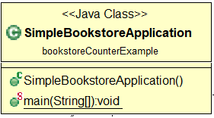
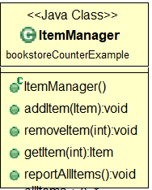
Παράδειγμα
public class SimpleBookstoreApplication {
public static void main(String args[]){
ItemManager bookstoreMgr = new ItemManager();
Book bookRef;
bookRef = new Book("Discours de la methode",
"Rene Descartes", 1637, 50.00, 0);
…
bookstoreMgr.reportAllItems();
}
}

Slide 20
Στατική Άποψη – Συσχέτιση

Slide 21
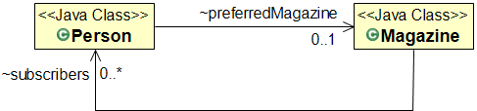
UML Class Diagrams – Συσχέτιση
Μια απλή σχέση συσχέτισης (Association) σημαίνει ότι κατά τη διάρκεια εκτέλεσης κάποια αντικείμενα των δύο κλάσεων συνεργάζονται
Tο multiplicity (αν υπάρχει) δηλώνει ένα εύρος επιτρεπόμενων τιμών σχετικών με το πόσα αντικείμενα συνεργάζονται
  5, 10, 0..1, 1..10, 1..*, 0..*, κλπ.
Υπάρχει επίσης δυνατότητα να ονοματίσουμε το ρόλο που παίζουν τα αντικείμενα κάθε κλάσης στη συνεργασία
  Εδώ: a Person subscribes to 0..1 Magazine to which he refers as “preferred Magazine”; at the same time, a Magazine can have 0 to many Persons to which it refers to as “subscribers”.
H κατεύθυνση (αν υπάρχει, φαίνεται με βέλος) υποδηλώνει ότι αντικείμενα της κλάσης απ’ όπου ξεκινά το βέλος γνωρίζουν την ύπαρξη και έχουν τη δυνατότητα πρόσβασης στα αντικείμενα της κλάσης όπου καταλήγει το βέλος

Slide 22
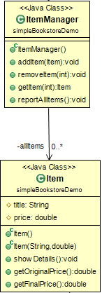
Παράδειγμα
public class ItemManager {
private ArrayList<Item> allItems;
…
}
To βέλος υποδηλώνει ότι αντικείμενα της κλάσης Item Manager συνεργάζονται/ «γνωρίζουν» αντικείμενα της κλάσης Item
Η επισημείωση 0..* δηλώνει ότι ένα αντικείμενο της κλάσης Item Manager γνωρίζει 0 ... πολλά αντικείμενα της κλάσης Item, στα οποία αναφέρονται ως allItems. Πρακτικά αυτό μας λέει ότι κάθε αντικείμενο της κλάσης ItemManager συσχετίζεται με μια συλλογή από αντικείμενα της Item τα οποία για το ItemManager αντικείμενο παίζουν το ρόλο «είμαστε όλα τα items σου», τουτέστιν allItems
Τα αντικείμενα Item δεν ξέρουν τίποτα για αντικείμενα τύπου ItemManager
{ArrayList}

Slide 23

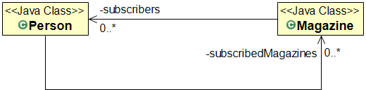
Εναλλακτικοί συμβολισμοί
https://en.wikipedia.org/wiki/Class_diagram
… για ακατανόητους λόγους, ο σχεδιαστής στη Wikipedia εξέθεσε δημόσια το state, δηλώνοντας τα σχετικά πεδία ως public (με το +) …

Slide 24
Bank
+listAllCustomers()
Person
+describePerson()
0..*
-customers
1..1
-manager
public class Bank{
private List<Person> allCustomers;
public void listAllCustomers(){
for (Person p: this.allCustomers){
…. Do sth with each customer…
p.describePerson();
}
}
-father
1..1
-mother
1..1
Person

Slide 25
Συσχέτιση vs Εξάρτηση
H συσχέτιση είναι κατά βάση δομική σχέση: μία κλάση Α έχει ένα πεδίο που είναι τύπου μιας κλάσης Β
Η εξάρτηση υποδηλώνει ότι μια κλάση Α εξαρτάται από μια άλλη κλάση Β, και αυτό κυρίως λέει ότι αν χαθεί / αλλάξει η Β, πρέπει να συντηρήσουμε την Α.

Slide 26
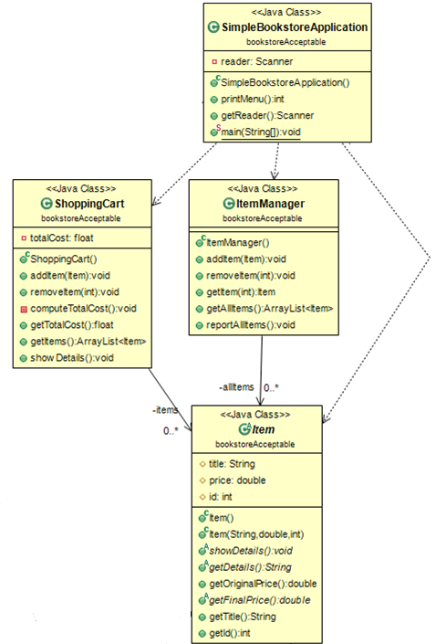
public class ShoppingCart {
private ArrayList<Item> items;
}
/* Attribute => association
* Observe the concrete association
* (not dependency), the role name
* and the multiplicity => ArrayList
*/
public class SimpleBookstoreApplication {
…
public static void main(String args[]){
ItemManager itemManager = new ItemManager();
…
ShoppingCart cart = new ShoppingCart();
…
cart.showDetails();
}
Παρατηρείστε το διακεκομμένο βελάκι από τον SimpleBookstoreApplication προς τον ItemManager, που υποδηλώνει την εξάρτηση, η οποία προκύπτει από αυτό το new.
Οποιαδήποτε από τις μπλε εντολές αρκεί για να δημιουργήσει την εξάρτηση από τον SimpleBookstoreApplication προς τον Shopping Cart

Slide 27
Στατική Άποψη - Κληρονομικότητα

Slide 28
Κληρονομικότητα
Για καλύτερη οργάνωση και συντήρηση του κώδικα (για να μην επαναλαμβάνεται ο ίδιος κώδικας πολλές φορές)
  φτιάχνουμε μια γενική/βασική κλάση που να περιλαμβάνει τα κοινά χαρακτηριστικά/πεδία και μεθόδους δύο ή περισσοτέρων κλάσεων και
  εν συνεχεία επεκτείνουμε τη βασική φτιάχνοντας κλάσεις που κληρονομούν από αυτή.
Στις παραγόμενες κλάσεις δηλώνουμε επιπλέον χαρακτηριστικά και λειτουργίες.
  Τα αντικείμενα έχουν όλα τα χαρακτηριστικά και λειτουργίες που δηλώνονται στην βασική κλάση,
  καθώς και τα επιπλέον χαρακτηριστικά και λειτουργίες που δηλώνονται στην παραγόμενη κλάση

Slide 29
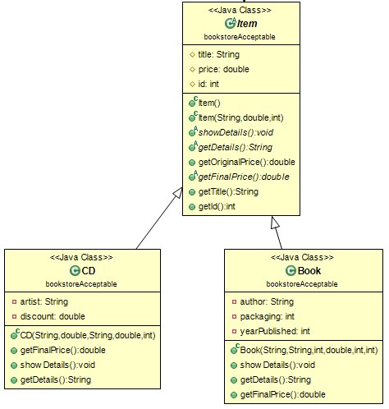
Κληρονομικότητα & UML
Τα αντικείμενα των παραγόμενων κλάσεων είναι και αντικείμενα της βασικής κλάσης , οπότε η επέκταση ονομάζεται και σχέση IS_A («είναι»).
Η κληρονομικότητα συμβολίζεται με τρίγωνο που τοποθετείται με την κορυφή να δείχνει προς την αρχική κλάση και τη βάση προς τις παραγόμενες
Εκτός εξαιρετικού απροόπτου (για εσάς: ΥΠΟΧΡΕΩΤΙΚΑ), η μητρική κλάση ζωγραφίζεται ψηλά και οι παραγόμενες από κάτω

Slide 30
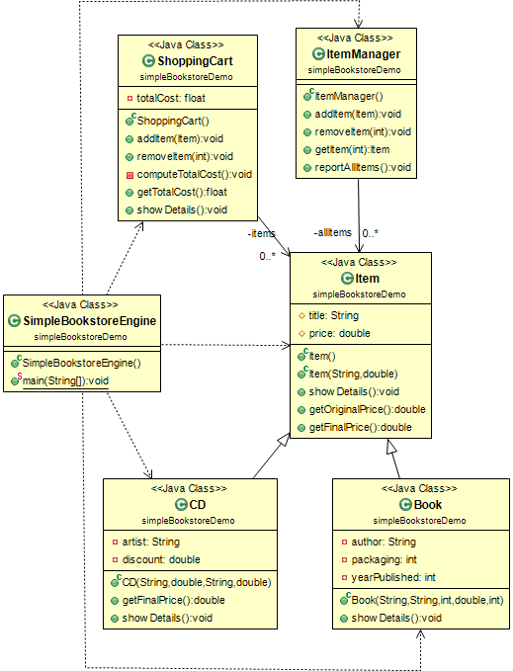
package simpleBookstoreDemo;
public class Item {
...
}
public class Book extends Item {
...
}
public class CD extends Item {
...
}
public class ItemManager {
private ArrayList<Item> allItems;
...
}
Προσοχή! Εδώ οι CD & Book κληρονομούν από την κλάση Item.
Θα δούμε αργότερα ότι η σωστή σχεδίαση επιτάσσει η μαμά-κλάση να είναι αφηρημένη!

Slide 31
Στατική Άποψη –
Αφηρημένες κλάσεις / Πολυμορφισμός

Slide 32
Γιατί πολυμορφισμός?
Γενικά είναι επιθυμητό είναι να έχουμε τη δυνατότητα να προσθέτουμε νέες δυνατότητες σε ένα πρόγραμμα χωρίς να χρειαστεί να αλλάξουμε δραστικά τον υπάρχοντα κώδικα …
Πώς γίνεται αυτό ??
  συνδυάζουμε κληρονομικότητα & πολυμορφισμό (και για την ακρίβεια: επαναορισμό μεθόδων)
method overriding (επαναορισμός μεθόδων)
  η μέθοδος μιας βασική κλάσης ορίζεται ξανά στην παραγόμενη κλάση με νέα υλοποίηση και το ίδιο πρωτότυπο
  με αυτή τη τεχνική μπορούμε να πετύχουμε τον επεκτασιμότητα του κώδικα!!

Slide 33
Κληρονομικότητα & Πολυμορφισμός
Πώς μπορούμε να ελαχιστοποιήσουμε τη συντήρηση του κώδικα μέσω του πολυμορφισμού?
Σημεία πόνου: κάθε αρμοδιότητα του προγράμματος για την οποία υπάρχει δυνατότητα διαφορετικών εναλλακτικών υλοποιήσεων και κατά συνέπεια η δυνατότητα μελλοντικών επεκτάσεων στο πρόγραμμά μας (π.χ., διαφορετικές μορφές αποθήκευσης των δεδομένων σε ένα αρχείο)
για κάθε σημείο πόνου ορίζουμε μια βασική αφηρημένη κλάση
Εν συνεχεία για κάθε διαφορετική εναλλακτική υλοποίηση κατασκευάζουμε μια παραγόμενη κλάση η οποία ξανα-ορίζει (overrides) τις public μεθόδους της βασικής αφηρημένης κλάσης
υλοποιούμε / παραμετροποιούμε τον υπόλοιπο κώδικα χρησιμοποιώντας αναφορές στη βασική αφηρημένη κλάση
  οι αναφορές αυτές μπορούν να δείχνουν σε αντικείμενα οποιασδήποτε κλάσης προκύπτει από τη βασική
  επομένως τα μόνα σημεία τα οποία πρέπει να αλλαχθούν σε μια μελλοντική επέκταση είναι τα σημεία στο οποία αρχικοποιούνται οι αναφορές αυτές
  ο υπόλοιπος κώδικας στον οποίο καλούνται μέθοδοι σε αντικείμενα στα οποία δείχνουν οι αναφορές αυτές δεν χρειάζεται αλλαγές

Slide 34
Αφηρημένες κλάσεις
Δηλώνοντας μια κλάση ως αφηρημένη (abstract)
  μια κλάση ονομάζεται αφηρημένη αν περιέχει τουλάχιστον μια αφηρημένη μέθοδο που δεν περιλαμβάνει υλοποίηση
    Η κλάση δηλώνεται public abstract class MyAbstractClass
    με τη μέθοδο public abstract returnType methodName();
  η αφηρημένη κλάση λειτουργεί σαν καλούπι για την κατασκευή παραγόμενων που προσφέρουν εναλλακτικές υλοποιήσεις στις αφηρημένες μεθόδους….
  η δημιουργία αντικειμένων αφηρημένης κλάσης δεν επιτρέπεται από τον compiler
  η μη υλοποίηση αφηρημένων μεθόδων δεν επιτρέπεται από τον compiler

Slide 35
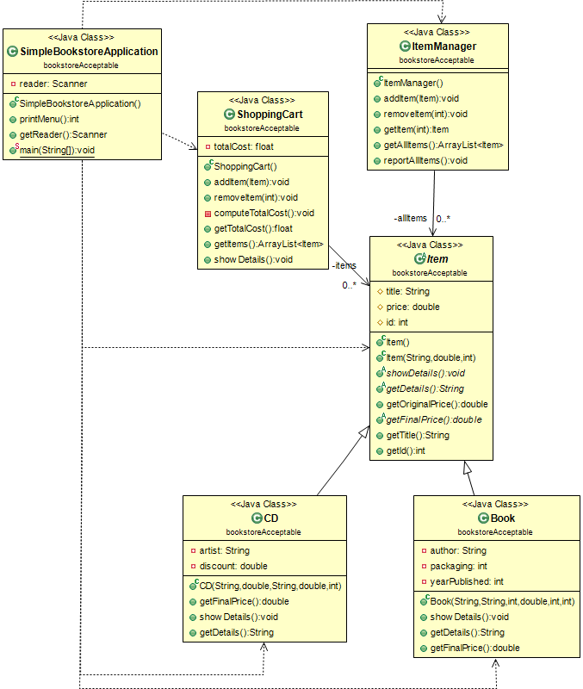
<<abstract>>
Item
Πώς δείχνουμε τι είναι abstract !
new()
doSth()

Slide 36
Abstract class
package bookstoreAcceptable;
public abstract class Item {
protected String title;
protected double price;
protected int id;
public Item(){title="";price=-1.0;id=-1;}
public Item(String aTitle, double aPrice,int id){
title = aTitle; price=aPrice; this.id =id;
}
public abstract String showDetails();
public abstract String getDetails();
public abstract double getFinalPrice();
public double getOriginalPrice(){return price;}
public String getTitle(){return title;}
public int getId(){return id;}
}

Slide 37
One implementation
package bookstoreAcceptable;
public class Book extends Item {
private String author;
…
@Override
public double getFinalPrice() {
return price;
}
}

Slide 38
Another implementation
public class CD extends Item {
private String artist;
…
@Override
public double getFinalPrice() {
return (price - discount);
}
@Override
public String showDetails() {
String result = "***Item id: " + id + "*** \n" +
title + "\t\t Price:" + price + "\n" +
"by " + artist + "\n" +
"final price: " + getFinalPrice()+ "\n\n";
return result;
}
}

Slide 39
Abstract coupling
public class ItemManager {
private List<Item> allItems;
…
}
The “client” class ItemManager uses ONLY the abstract class and is completely agnostic to any subclasses the abstract class has.
=> Zero maintenance cost when new subclasses appear

Slide 40
Στατική Άποψη - Συνάθροιση
EN: aggregation
Γνωστή και ως «συσσωμάτωση»

Slide 41
UML Class Diagrams - Συνάθροιση
Composite
-isMemberOf
-components
Component
0..*
0..*
0..*
0..*
Ένα αντικείμενο της κλάσης Composite (πχ μια ομάδα εργασίας) είναι συνάθροιση αντικειμένων της Component αν χαρακτηρίζεται/αποτελείται από αντικείμενα της κλάσης Component (πχ τα μέλη μιας ομάδας)
  Σε μια σχέση συνάθροισης ένα αντικείμενο της κλάσης Component (π.χ., το μέλος της ομάδας) μπορεί να χαρακτηρίζει πολλαπλά αντικείμενα της κλάσης Composite (π.χ., ένας υπάλληλος συμμετέχει σε πολλές ομάδες εργασίας) - ή και αντικείμενα μιας άλλης κλάσης (π.χ., της διαχείρισης μισθοδοσίας) AnotherCompositeClass…
  Σύμφωνα με τα παραπάνω η ύπαρξη των αντικειμένων της Component δεν εξαρτάται άμεσα από την ύπαρξη των αντικειμένων της Composite
    (π.χ., το πρόγραμμα μισθοδοσίας διαχειρίζεται μια λίστα από υπαλλήλους ακόμα και αν δεν συμμετέχουν σε ομάδες εργασίας)

Slide 42
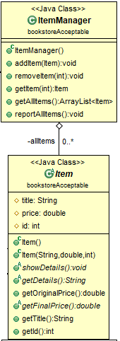
Παράδειγμα
public class ItemManager {
private List<Item> allItems;
public ItemManager(){
allItems = new ArrayList<Item>();
}
…
}
Προσοχή στον άσπρο ρόμβο:
  Στη μεριά του σύνθετου αντικειμένου
  Προσοχή στο χρώμα: άσπρος

Slide 43
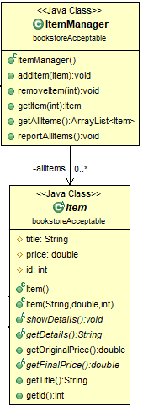

Η συνάθροιση είναι μια ειδική περίπτωση συσχέτισης

Slide 44
Στατική Άποψη - Σύνθεση
EN: composition

Slide 45
UML Class Diagrams - Σύνθεση
Composite
-isMemberOf
-components
Component
0..*
1..1
0..*
0..*
Ένα αντικείμενο της κλάσης Composite (πχ μια εταιρεία) αποτελεί σύνθεση αντικειμένων της Component αν χαρακτηρίζεται/αποτελείται από αντικείμενα της κλάσης Component (πχ τα τμήματα της εταιρείας)
  Σε μια σχέση σύνθεσης ένα αντικείμενο Component ανήκει το πολύ σε ένα αντικείμενο της Composite
  Σύμφωνα με τα παραπάνω ένα αντικείμενο της κλάσης Component δεν έχει λόγο ύπαρξης αν δεν υπάρχει το αντικείμενο της Composite το οποίο χαρακτηρίζει

Slide 46
UML Class Diagrams - Σύνθεση
Order
- isPartOfOrder
- items
OrderItem
1..1
0..*
0..*
Σε ότι αφορά τη σημειογραφία προσέξτε ότι εδώ το διαμαντάκι είναι μαυρισμένο (σε αντιδιαστολή με το διαμαντάκι της συνάθροισης που είναι άσπρο)

Slide 47
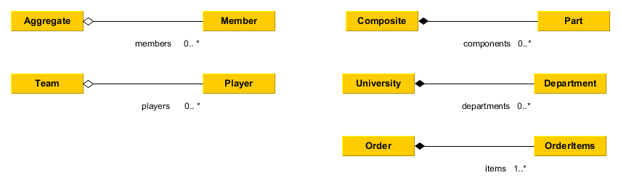
Aggregation vs Composition
Σε μια συνάθροιση, τα μέλη παίζουν κάποιο ρόλο.
Έτσι μπορεί να συμμετέχουν σε πολλών ειδών συναθροίσεις και η ύπαρξή τους είναι ανεξάρτητη της συνάθροισης
Τα συστατικά μιας σύνθεσης δεν έχουν νόημα ύπαρξης χωρίς το σύνθετο αντικείμενο που τα «στεγάζει».
Η διαγραφή του σύνθετου κόμβου στη σύνθεση, συνεπάγεται την διαγραφή του συστατικού του.

Slide 48
Στατική Άποψη –
Interfaces / Πολυμορφισμός

Slide 49
Interfaces
definition by Arlow & Neustadt
An interface specifies a named set of public features (practically speaking: operations)
The key idea behind interfaces is to separate the specification of functionality (the interface) from its implementation by a classifier such as a class or subsystem.
An interface can’t be instantiated - it simply declares a contract that may be realized by zero or more classifiers.
Anything that realizes an interface accepts and agrees to abide by the contract that the interface defines.

Slide 50
Interfaces: what-it-is & an example
Πρακτικά, ένα interface ορίζει ένα σύνολο δημόσιων αφηρημένων μεθόδων τις οποίες, οι κλάσεις που υλοποιούν το interface υποχρεούνται να υλοποιήσουν και να παρέχουν
  μπορείτε να το σκέφτεστε ως συμβόλαιο, με τον interpreter/compiler στο ρόλο του δικαστή/συμβολαιογράφου που εντοπίζει παραβιάσεις του συμβολαίου
Όπως θα δούμε στη συνέχεια, η χρήση interfaces στην υλοποίηση ενός συστήματος βοηθά ιδιαίτερα στη συντήρηση του συστήματος μέσω της αρχής του διαχωρισμού των interfaces

Slide 51
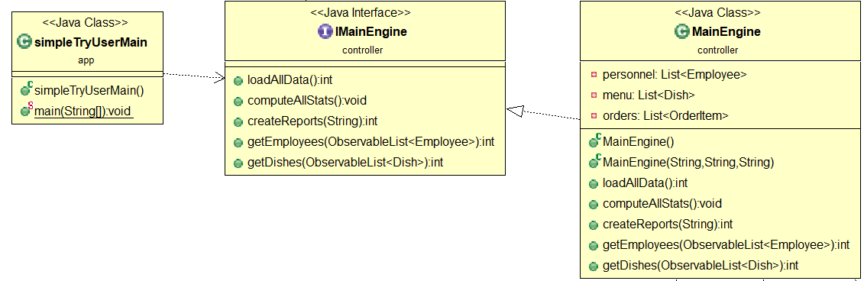
Συμβολισμός
Διακεκομμένη γραμμή που:
εκρέει από την concrete class
καταλήγει στο interface …
… και έχει για ακμή άσπρο τρίγωνο
Client from another package knows only the interface – a dependency exists e.g., due to a variable declaration
Παράδειγμα χρήσης: πώς ένα interface κρύβει μια concrete implementation
Concrete class inside the package implements the interface

Slide 52
Παράδειγμα
An interface is an abstraction of a contract, which specifies guaranteed methods to be offered by materializations of the interface
public interface IBreaks {
public abstract double getSpeedReduction(Double excertedForce);
public abstract boolean reportIfBroken(double threshold);
}
public class BreakFactory {
public IBreaks constructBreak(String concreteClassName){
if (concreteClassName.equals("NiceBreaks"))
return new NiceBreaks();
else if (concreteClassName.equals("DuperBreaks"))
return new DuperBreaks();
System.out.println("If you got up to here, you passed a wrong argument to BreakFactory");
return null;
}
}
Typically, better use
an enum as parameter for the factory method
two separate methods

Slide 53
Παράδειγμα
public class NiceBreaks implements IBreaks {
@Override
public double getSpeedReduction(Double excertedForce){
return 45*excertedForce;
}
@Override
public boolean reportIfBroken (double threshold) {
if ((threshold > 1.0) || (threshold > 1.0)){
System.out.println(“Threshold for breaks' health should be between 0 & 1");
System.exit(-1);
}
Random randomDice = new Random();
if (randomDice.nextDouble() > threshold)
return false;
else
return true;
}
}

Slide 54
Παράδειγμα
public class DuperBreaks implements IBreaks {
@Override
public double getSpeedReduction(Double excertedForce){
return 45*excertedForce;
}
@Override
public boolean reportIfBroken (double threshold) {
//Intentional issue, food for thought: parameter unused!
return false;
}
}

Slide 55
Παράδειγμα
A client class:
has an attribute typed by the interface (here: IBreaks)
uses a factory to generate concrete objects of the concrete classes
uses the abstract methods of the contract to complete its task (here: getSpeedReduction and reportIfBroken)
=>
The client code is completely independent of the concrete classes (just knows exactly two elements, the interface and the factory) …
… thus allowing the addition of new classes or maintaining the existing ones, without any impact to the client!
import bicycleBreaks.IBreaks;
import bicycleBreaks.BreakFactory;
…
public class BicycleManager {
private double velocity;
private IBreaks breaks;
private BreakFactory breakFactory;
…
public double setBreaking(double force){
velocity -= breaks.getSpeedReduction(force);
return velocity;
}
public boolean reportIfDamageExists(){
boolean brokenStatus = false;
if (breaks.reportIfBroken(0.7) == true){
brokenStatus = true;
System.out.println("breaks are broken");
}
…
return brokenStatus;
}
}
//see how the constructor uses the factory
public BicycleManager( …, String breaksName){
breakFactory = new BreakFactory();
…
breaks = breakFactory.constructBreak(breaksName);
…
velocity = 0.0;
}

Slide 56
Interfaces: why & how
Client code specifies the service it wants to use
Service-provision code implements the specified functionality
The interface is a contract between the service provider and the service consumer
As service provision evolves (new versions, new alternatives, bug fixes, …) the client is immune to change if and only if the contract is respected
Specification ≠ Implementation

Slide 57
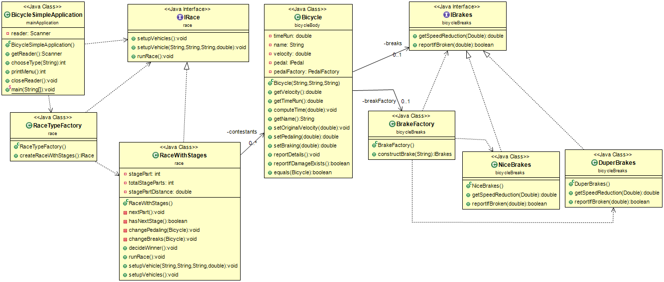
Example
Interface as a contract
Client class
Service providers
Client of the client
Observe the notation between the interface and its concrete materializations: dotted line stemming from an empty triangle 

Slide 58
Example
Interface as a contract
Specification
≠
Implementation
Client class
Service providers
Client of the client
Observe the notation between the interface and its concrete materializations: dotted line stemming from an empty triangle 

Slide 59
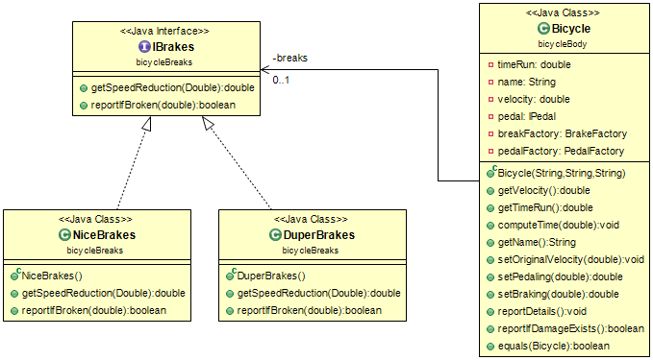
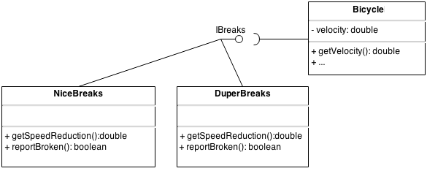
Συμβολισμός
Τυπικός συμβολισμός:
Εδώ ο Bicycle (client ) έχει ως πεδίο το IBreaks.
Δείτε πώς συμβολίζεται η υλοποίηση του interface από NiceBreaks, DuperBreaks
Required (by the client) interface
Provider interface
Εναλλακτικά: με provider interface as lollipop & required interface as hook

Slide 60
Java Interfaces
Στη Java,
  εν αντιθέσει με την κληρονομικότητα όπου μια κλάση μπορεί να κληρονομεί από μια μόνο βασική κλάση
    μια κλάση μπορεί να υλοποιεί περισσότερα από ένα interfaces
  επίσης ένα interface μπορεί να κληρονομεί από άλλα interfaces.

Slide 61
Abstract classes vs. interfaces
Abstract classes have a predefined behavior for some of their functionality; interfaces don’t
Interfaces are used for:
  Stable contract-as-API between subsystems
  Dissimilar objects that have common functionalities
  Small bits of functionality

Slide 62
Στατική Άποψη –
Ιεραρχία ή Συνάθροιση?
(ένα από τα κλασικά προβλήματα σχεδίασης)

Slide 63
Οι ιεραρχίες κληρονομικότητας
ΔΕΝ είναι φίλοι μας,
ΜΟΝΟ ο πολυμορφισμός είναι!
Στο μάθημα έχουμε ήδη μιλήσει πολλές φορές για το πόσο ισχυρό εργαλείο είναι το abstract coupling και η εκμετάλλευση του πολυμορφισμού για να κατασκευάζουμε client κώδικα που είναι subclass agnostic (και κατά συνέπεια απαιτεί μηδενική συντήρηση όταν αλλάζει η ιεραρχία).
Έχουμε πει επίσης τα πλεονεκτήματα του write & test once, use by many για την περίπτωση του κώδικα που κληροδοτείται από τις μητρικές κλάσεις στις κλάσεις – παιδιά.
Όμως …

Slide 64
Οι ιεραρχίες κληρονομικότητας ΔΕΝ είναι φίλοι μας
Η κληρονομικότητα είναι η ισχυρότερη μορφή εξάρτησης μεταξύ δύο κλάσεων
Οι αλλαγές στη μητρική κλάση «κατεβαίνουν» προς τις κληρονομούσες κλάσεις => αν η μητρική κλάση αλλάξει, όλες οι κλάσεις που την κληρονομούν καθώς και οι clients τους θέλουν συντήρηση
Στη γενική περίπτωση: δηλώνοντας μια κλάση final, εξασφαλίζετε ότι δεν θα την επεκτείνει με μια ανεπιθύμητη υπο-κλάση κάποιος άλλος developer (ή εσείς ☺)
Otherwise, only abstract classes are made for being extended
  εκεί μόνο σκέφτεστε υποχρεωτικά ότι πρέπει να εξειδικεύσετε,
  αλλιώς ή πρέπει να ξέρετε πολύ καλά τι κάνετε,
  … ή να πάτε στην επόμενη διαφάνεια …

Slide 65
Οι ιεραρχίες κληρονομικότητας ΔΕΝ είναι φίλοι μας, η συνάθροιση ΕΊΝΑΙ!
Πριν ορίσετε ιεραρχία κληρονομικότητας, σκεφτείτε τη συνάθροιση!
Η συνάθροιση (συσχέτιση μεταξύ δύο κλάσεων που είναι ανεξάρτητες κατά τα λοιπά) πολύ συχνά μπορεί να κάνει πολύ καλύτερα τη δουλειά από μια ιεραρχία.
Αν τα αντικείμενα των κλάσεων σχετίζονται με προσωρινή σχέση (π.χ., ένας υπάλληλος τράπεζας εργάζεται ως ταμίας μόνο για ένα διάστημα), τότε η λύση είναι η συσχέτιση των κλάσεων με συνάθροιση και όχι με ιεραρχίες!
Θυμηθείτε το κριτήριο ISA – εν αντιθέσει, η συσχέτιση μπορεί να ονομαστεί HAS-A (object has a role)

Slide 66
Άποψη Αλληλεπίδρασης

Slide 67
Άποψη Αλληλεπίδρασης
Στη στατική άποψη απεικονίζεται η δομή ενός λογισμικού (κλάσεις, σχέσεις).
Δεν υπάρχει επαρκής πληροφορία για τον τρόπο με τον οποίο υλοποιούνται οι διάφορες λειτουργίες που προσφέρονται στο χρήστη μέσω της αλληλεπίδρασης των αντικειμένων των κλάσεων του λογισμικού
      Με τον όρο αλληλεπίδραση εννοούμε την κλήση μεθόδων των αντικειμένων / ή με άλλα λόγια την ανταλλαγή μηνυμάτων μεταξύ των αντικειμένων των κλάσεων του λογισμικού.
Notes:
implement this scenario

Slide 68
Άποψη Αλληλεπίδρασης
Διαγράμματα ακολουθίας (sequence diagrams)
Διαγράμματα επικοινωνίας (collaboration diagrams (UML 1.x) / communication diagrams (UML 2))

Slide 69
Sequence Diagrams
Απεικόνιση της αλληλεπίδρασης των αντικειμένων του λογισμικού σε 2 άξονες
  Ο οριζόντιος άξονας απεικονίζει ένα σύνολο αντικειμένων κατά τη διάρκεια εκτέλεσης του λογισμικού.
  Ο κατακόρυφος άξονας απεικονίζει τη διάρκεια ζωής των αντικειμένων.
    Δηλαδή ?

Slide 70
Sequence Diagrams
public class AClass {
public int aa1;
public float aa2;
public AClass(int a1, float a2){
aa1 = a1;
aa2 = a2;
}
public void ma1(BClass bo, int flag){
bo.mb1(flag);
}
public void ma2(){
System.out.println(aa1+aa2);
}
}

Slide 71
Sequence Diagrams
public class BClass {
public String ab1;
public String ab2;
public BClass(String a1, String a2){
ab1 = a1;
ab2 = a2;
}
public void mb1(int flag){
System.out.println(ab1 + flag);
}
public void mb2(AClass ao){
System.out.println(ab2);
ao.ma2();
}
}

Slide 72
Sequence Diagrams
public class Main {
public static void main(String[] args) {
InputStreamReader in = new InputStreamReader(System.in);
BufferedReader br = new BufferedReader(in);
String inData1, inData2;
try {
inData1 = br.readLine();
inData2= br.readLine();
AClass ao = new AClass(Integer.parseInt(inData1),
Integer.parseInt(inData2));
inData1 = br.readLine();
inData2= br.readLine();
BClass bo = new BClass(inData1, inData2);
inData1 = br.readLine();
ao.ma1(bo, Integer.parseInt(inData1));
bo.mb2(ao);
} catch (IOException ex) {
System.out.println(ex.getMessage());
}
}
}

Slide 73
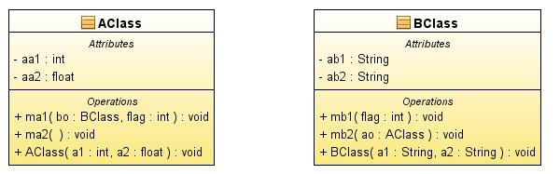
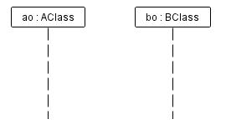
Sequence Diagrams
Απεικόνιση αντικειμένων
  διάρκεια ζωής αντικειμένων
  … η διάρκεια κατά την οποία είναι δεσμευμένη μνήμη για αυτά…
Γενικά μπορούμε να απεικονίσουμε και ένα actor
  αν θέλουμε να δείξουμε ότι λόγω της αλληλεπίδρασης με αυτόν ξεκινά μια διαδικασία

Slide 74
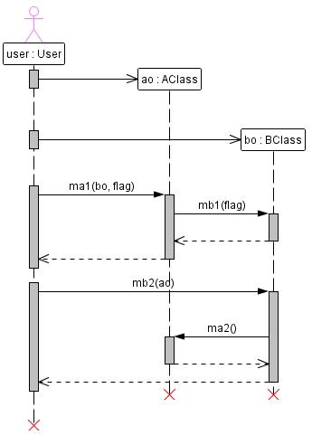
Sequence Diagrams
Αλληλεπίδραση αντικειμένων
  αναπαράσταση χρήστη
  δημιουργία αντικειμένων
  καταστροφή αντικειμένων
  κλήση μεθόδου
    επιστροφή
  διάρκεια εκτέλεσης μεθόδου (πλαίσιο ενεργοποίησης)
  κλήση μιας μεθόδου στο πλαίσιο της εκτέλεσης μιας άλλης μεθόδου
→ Είναι σωστό βάσει του κώδικα ??
→ Τι σημαίνει αυτό το διάγραμμα σε
σχέση με τη στατική άποψη του
συστήματος ???

Slide 75
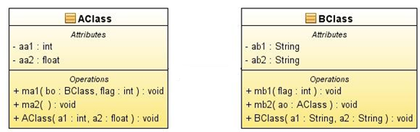
Sequence Diagrams
Αλληλεπίδραση αντικειμένων
  για να είναι σωστό ένα διάγραμμα αλληλεπίδρασης το οποίο απεικονίζει αντικείμενα που καλούν μεθόδους σε άλλα αντικείμενα πρέπει
    να υπάρχει αντίστοιχο διάγραμμα κλάσεων στο οποίο να υπάρχουν κατάλληλες συσχετίσεις/συναθροίσεις/συνθέσεις μεταξύ των κλάσεων των αντικειμένων

Slide 76
Sequence Diagrams
public class AClass {
public int aa1;
public float aa2;
public AClass(int a1, float a2){
aa1 = a1;
aa2 = a2;
}
public void ma1(BClass bo, int flag){
if(flag >= 0)
bo.mb1(flag);
else
bo.mb2(this);
}
public void ma2(){
System.out.println(aa1+aa2);
}
}
εναλλακτικές αλληλεπιδράσεις

Slide 77
Sequence Diagrams
public class BClass {
public String ab1;
public String ab2;
public BClass(String a1, String a2){
ab1 = a1;
ab2 = a2;
}
public void mb1(int flag){
System.out.println(ab1 + flag);
}
public void mb2(AClass ao){
System.out.println(ab2);
ao.ma2();
}
}

Slide 78
Sequence Diagrams
public class Main {
public static void main(String[] args) {
InputStreamReader in = new InputStreamReader(System.in);
BufferedReader br = new BufferedReader(in);
String inData1, inData2;
try {
inData1 = br.readLine();
inData2= br.readLine();
AClass ao = new AClass(Integer.parseInt(inData1),
Integer.parseInt(inData2));
inData1 = br.readLine();
inData2= br.readLine();
BClass bo = new BClass(inData1, inData2);
inData1 = br.readLine();
ao.ma1(bo, Integer.parseInt(inData1));
} catch (IOException ex) {
System.out.println(ex.getMessage());
}
}
}

Slide 79
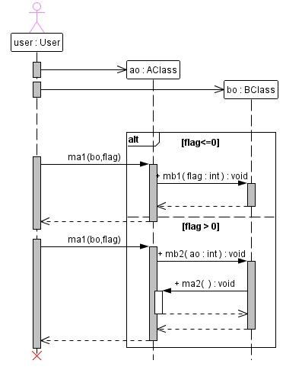
Sequence Diagrams
IF
Αλληλεπίδραση αντικειμένων
  πλαίσια λογικής ελέγχου (if)
    εναλλακτικές αλληλεπιδράσεις
    εκτελείται μόνο αυτή για την οποία ισχύει η συνθήκη

Slide 80
Sequence Diagrams
public class AClass {
public int aa1;
public float aa2;
public AClass(int a1, float a2){
aa1 = a1;
aa2 = a2;
}
public void ma1(BClass bo, int flag){
while(flag >= 0){
bo.mb1(flag);
flag--;
}
}
public void ma2(){
System.out.println(aa1+aa2);
}
}
επαναλαμβανόμενες αλληλεπιδράσεις

Slide 81
Sequence Diagrams
public class BClass {
public String ab1;
public String ab2;
public BClass(String a1, String a2){
ab1 = a1;
ab2 = a2;
}
public void mb1(int flag){
System.out.println(ab1 + flag);
}
public void mb2(AClass ao){
System.out.println(ab2);
ao.ma2();
}
}

Slide 82
Sequence Diagrams
public class Main {
public static void main(String[] args) {
InputStreamReader in = new InputStreamReader(System.in);
BufferedReader br = new BufferedReader(in);
String inData1, inData2;
try {
inData1 = br.readLine();
inData2= br.readLine();
AClass ao = new AClass(Integer.parseInt(inData1),
Integer.parseInt(inData2));
inData1 = br.readLine();
inData2= br.readLine();
BClass bo = new BClass(inData1, inData2);
inData1 = br.readLine();
ao.ma1(bo, Integer.parseInt(inData1));
} catch (IOException ex) {
System.out.println(ex.getMessage());
}
}
}

Slide 83
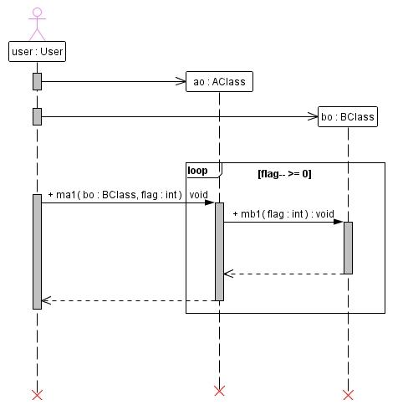
Sequence Diagrams
While
Αλληλεπίδραση αντικειμένων
  πλαίσια λογικής ελέγχου
    επαναλαμβανόμενες αλληλεπιδράσεις
  αλλά πλαίσια
    neg → Μη έγκυρη αλληλεπίδραση
    opt → Αλληλεπίδραση που εκτελείται προαιρετικά αν ισχύει μια συνθήκη
    par → παράλληλη εκτέλεση αλληλεπιδράσεων

Slide 84
Sequence Diagrams
Αλληλεπίδραση αντικειμένων
  ανώνυμα αντικείμενα
  αυτοκλήση

Slide 85
Communication Diagrams
Ο στόχος είναι ο ίδιος με τα sequence diagrams – απεικόνιση της αλληλεπίδρασης μεταξύ αντικειμένων για την υλοποίηση των περιπτώσεων χρήσης του λογισμικού
Ο τρόπος απεικόνισης είναι διαφορετικός.
  Αντικείμενα.
  Στιγμιότυπα συσχετίσεων μεταξύ των αντικειμένων.
  Κλήσεις μεθόδων - μηνύματα.
    Η χρονική σειρά των κλήσεων καθορίζεται με ένα αύξοντα αριθμό που χαρακτηρίζει την κάθε κλήση – μήνυμα.
      Ένθετη αρίθμηση για να δείξουμε ότι μια κλήση γίνεται κατά την εκτέλεση μιας άλλης κλήσης
        1, 1.1, 1.2, 2, 2.1, …..

Slide 86
Collaboration Diagrams
Αλληλεπίδραση αντικειμένων
1.1:
2.1:
2:

Slide 87
Real world problem
Requirements Engineering
Design
Requirements Specification
Maintenance
Design Specification
Testing
Implementation
Working code with quality assurances
Working
code

